Slide 1
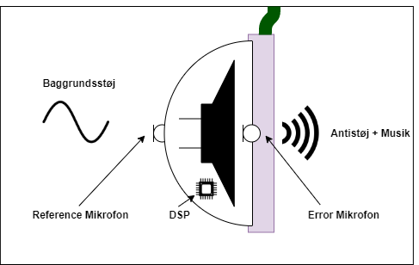
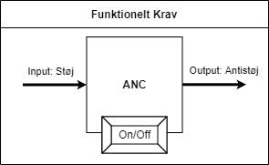
Aktiv Støj Udligning m. Høretelefoner
Niels, Jakob og Mathias

Slide 2
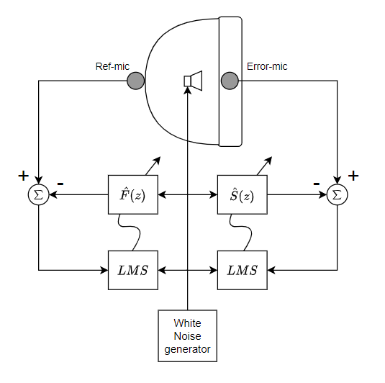
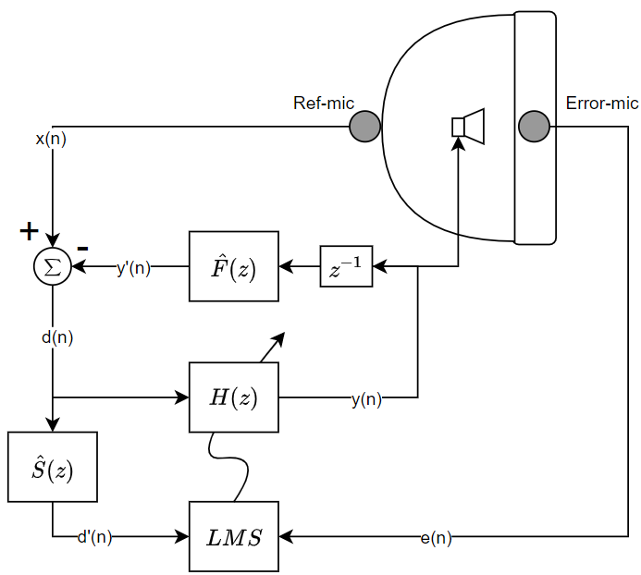
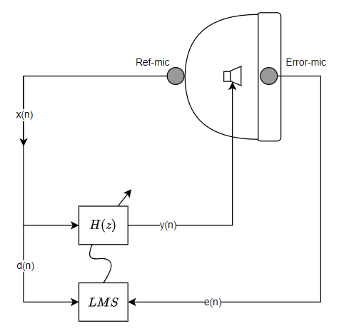

Teori – LMS, FxLMS mm.
$$y\left(n\right)=\sum_{m=0}^{M}{w_{m}\left(n\right)x\left(n−m\right)}$$
$$e\left(n\right)=d\left(n\right)−y\left(n\right)$$
$$w_{m}\left(n+1\right)=w_{m}\left(n\right)+2μe\left(n\right)x\left(n\right)$$

Slide 3

Krav
Performance
R1: Systemet skal sikre minimum 20 dB dæmpning af baggrundsstøj målt fra brugerens øre.
R2: Systemet skal kunne dæmpe baggrundsstøj i frekvensområdet 100 Hz - 2000 Hz.
R3: Systemet skal have en latenstid fra input til output på maksimalt 0.20 ms pr. sample
R4: Systemet skal have et dynamikområde på 96 dB (16-bit opløsning).
R5: Systemet skal tilpasse sig et nyt støjmiljø på maksimalt 10 ms.
R6: Systemet må bruge maksimum 90% af BF533’s ydeevne
Effektivitet
R7: Systemet skal kunne adapteres til batteridrevne applikationer og må maksimalt trække 70 mW (20mA, 3.3V) i filtermode.
R8: Systemets softwareapplikation skal maksimalt fylde 1 kB.
R9: Systemets filtrer må maksimalt anvende 10kB memory.
R10: Systemets algoritme skal realiseres med fixed point aritmetik.

Slide 4
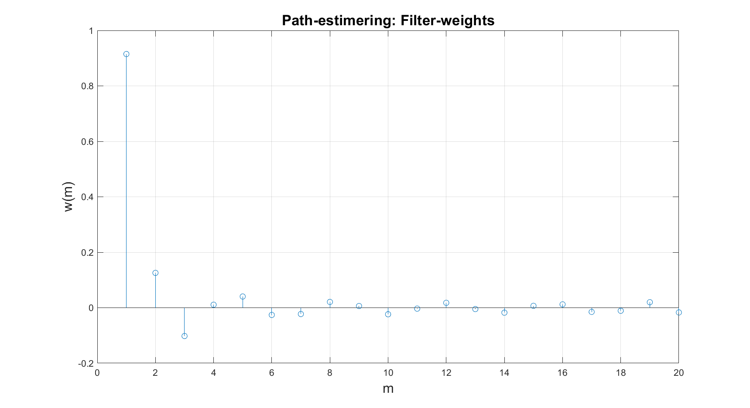
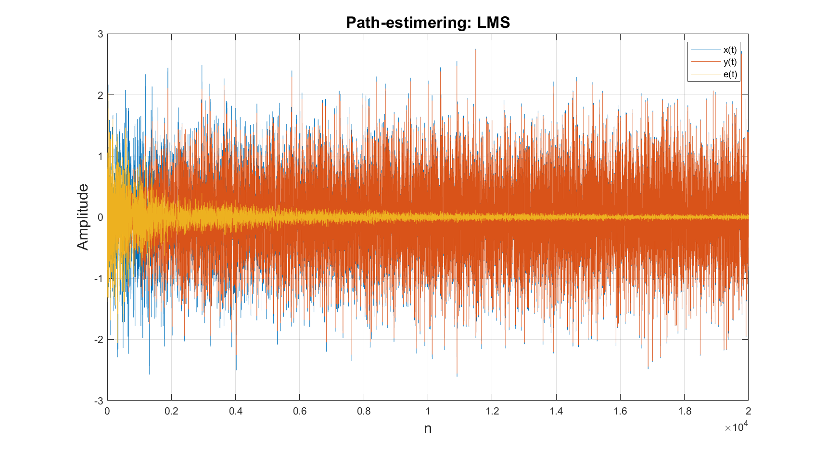
Matlab Implementering

Slide 5
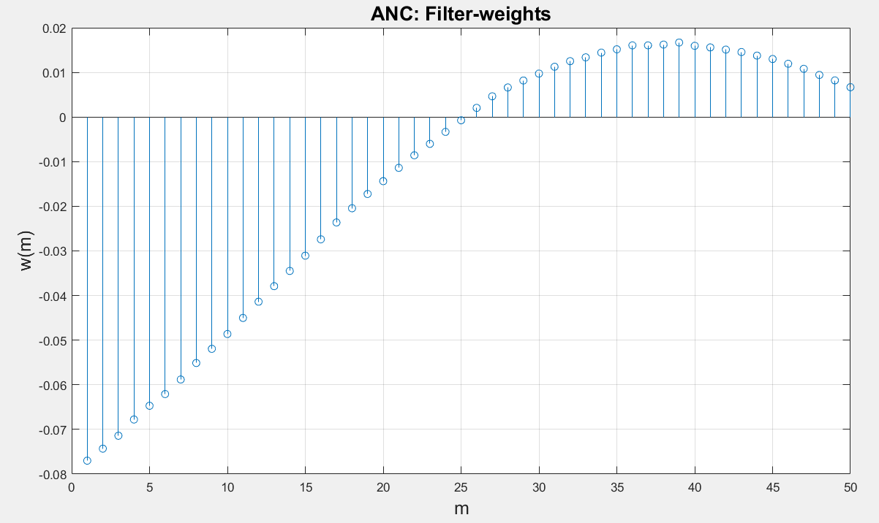
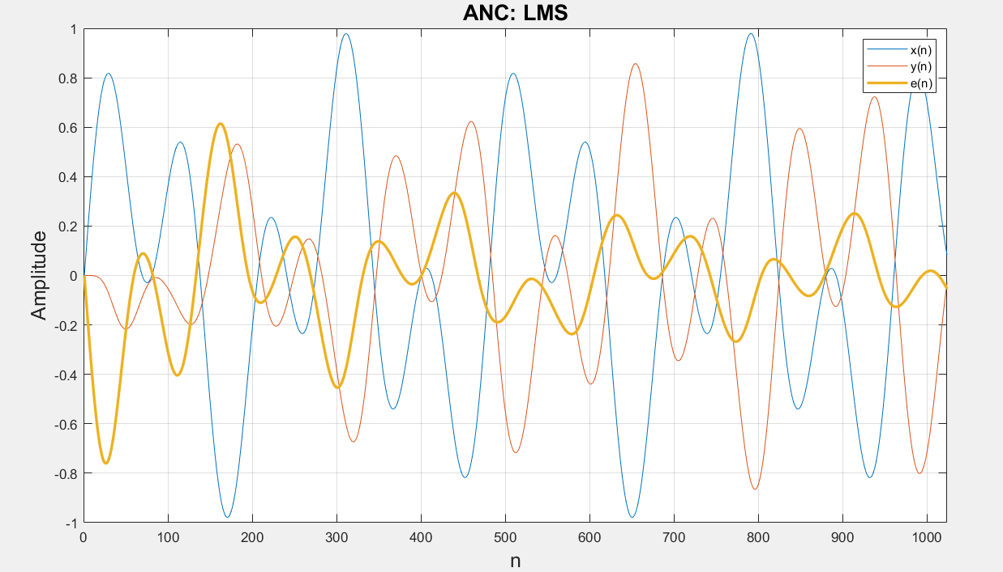
Matlab Implementering
function [y, e, w] = LMS(x ,d ,N, M, mu) w = zeros(1,M); % Weights y = zeros(1,N); % Filtreret signal e = zeros(1,N); % error-signal for n=1:N % Filtering for m=1:M if (n > m) y(n) = y(n) + w(m)*x(n-m+1); end end % Error calculation e(n) = d(n) - y(n); % Weight adaption for m=1:M if (n > m) w(m) = w(m) + mu*e(n)*x(n-m); end end end end

Slide 6
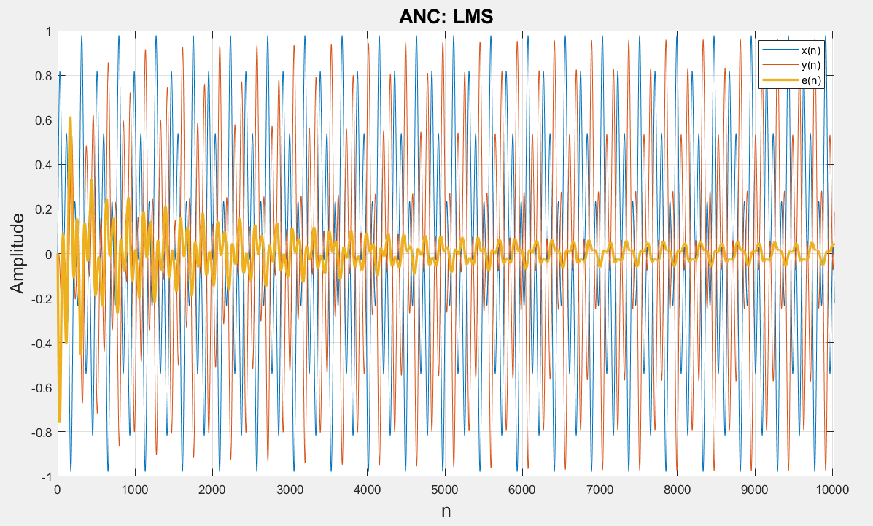
Matlab - implementering

Slide 7
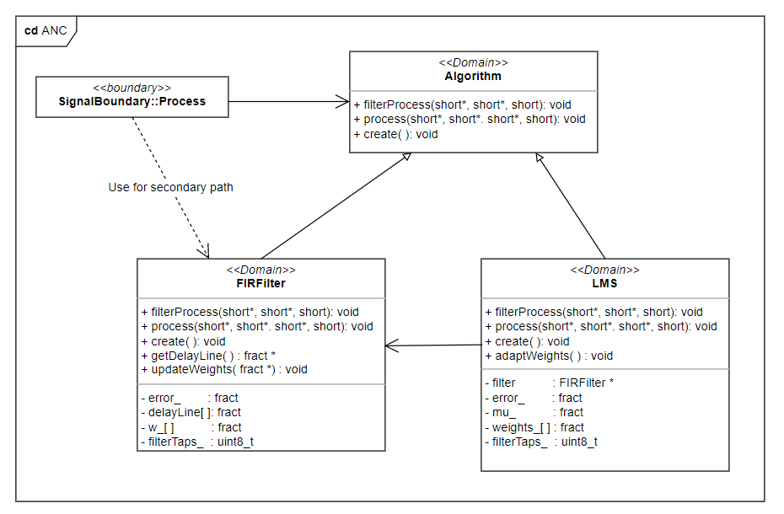
Blackfin Implementering

Slide 8

Blackfin Implementering
if (pAlgoSecondary) pAlgoSecondary->filterProcess(sCh0LeftIn, buffer, INPUT_SIZE); if (pAlgoLMS) pAlgoLMS->process(buffer, sCh0RightIn, sCh0LeftOut, INPUT_SIZE);
void LMS::process(short* refInput, short * errorInput, short* output, short len) { fract *errorPointer = (fract *)errorInput; for(int i = 0; i < len; i++) { m_FIRFilter.filterProcess(&refInput[i], &output[i], 1); error_ = errorPointer[i]; adaptWeights(); m_FIRFilter.updateWeights(weights_); } }
$$w_{m}\left(n+1\right)=w_{m}\left(n\right)+2μe\left(n\right)x\left(n\right)$$
void LMS::adaptWeights() { fract * delayLine = m_FIRFilter.getDelayLine(); for(uint8_t i = 0; i < filterTaps_; i++) { weights_[i] = weights_[i] + (mu_ * error_ * delayLine[i]); } }

Slide 9
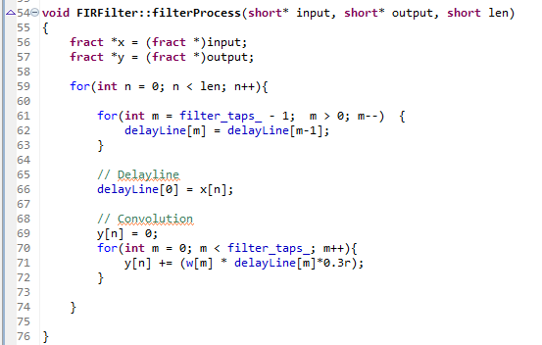
Blackfin Implementering

Slide 10
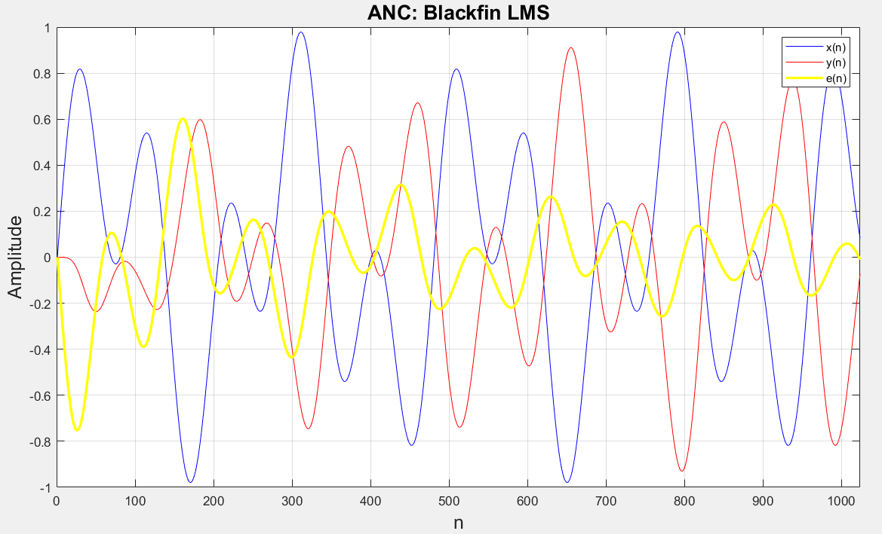
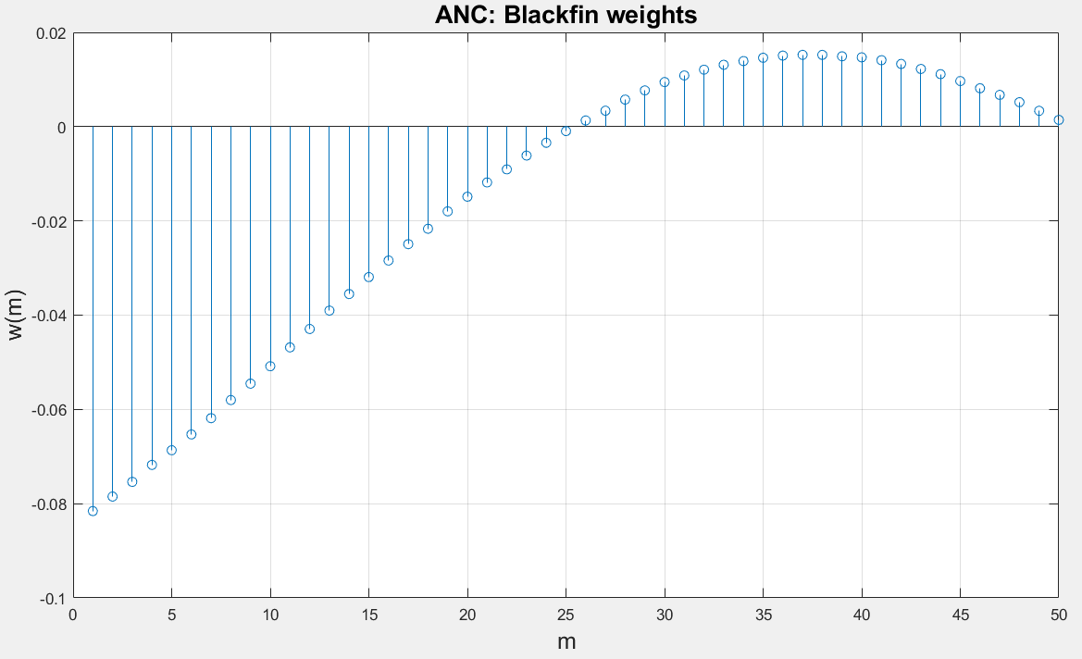
Blackfin Implementering

Slide 11
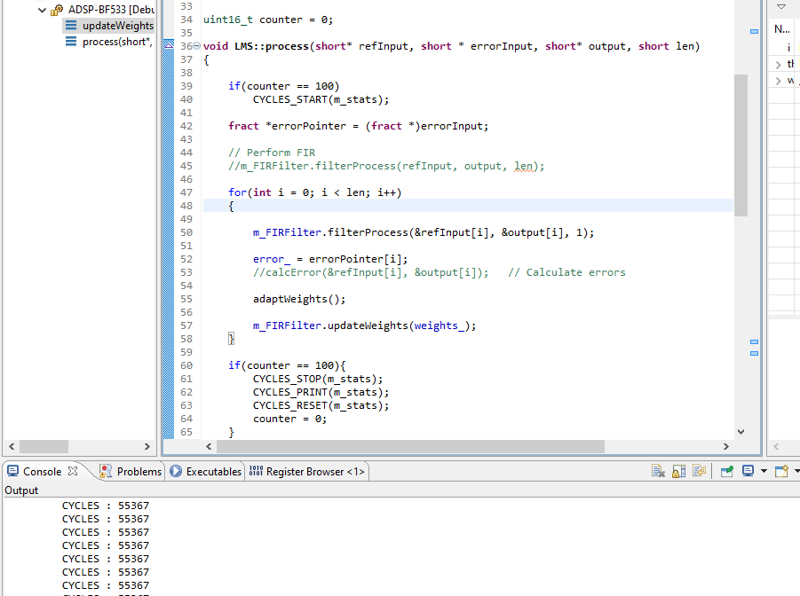
Blackfin implementering

Slide 12
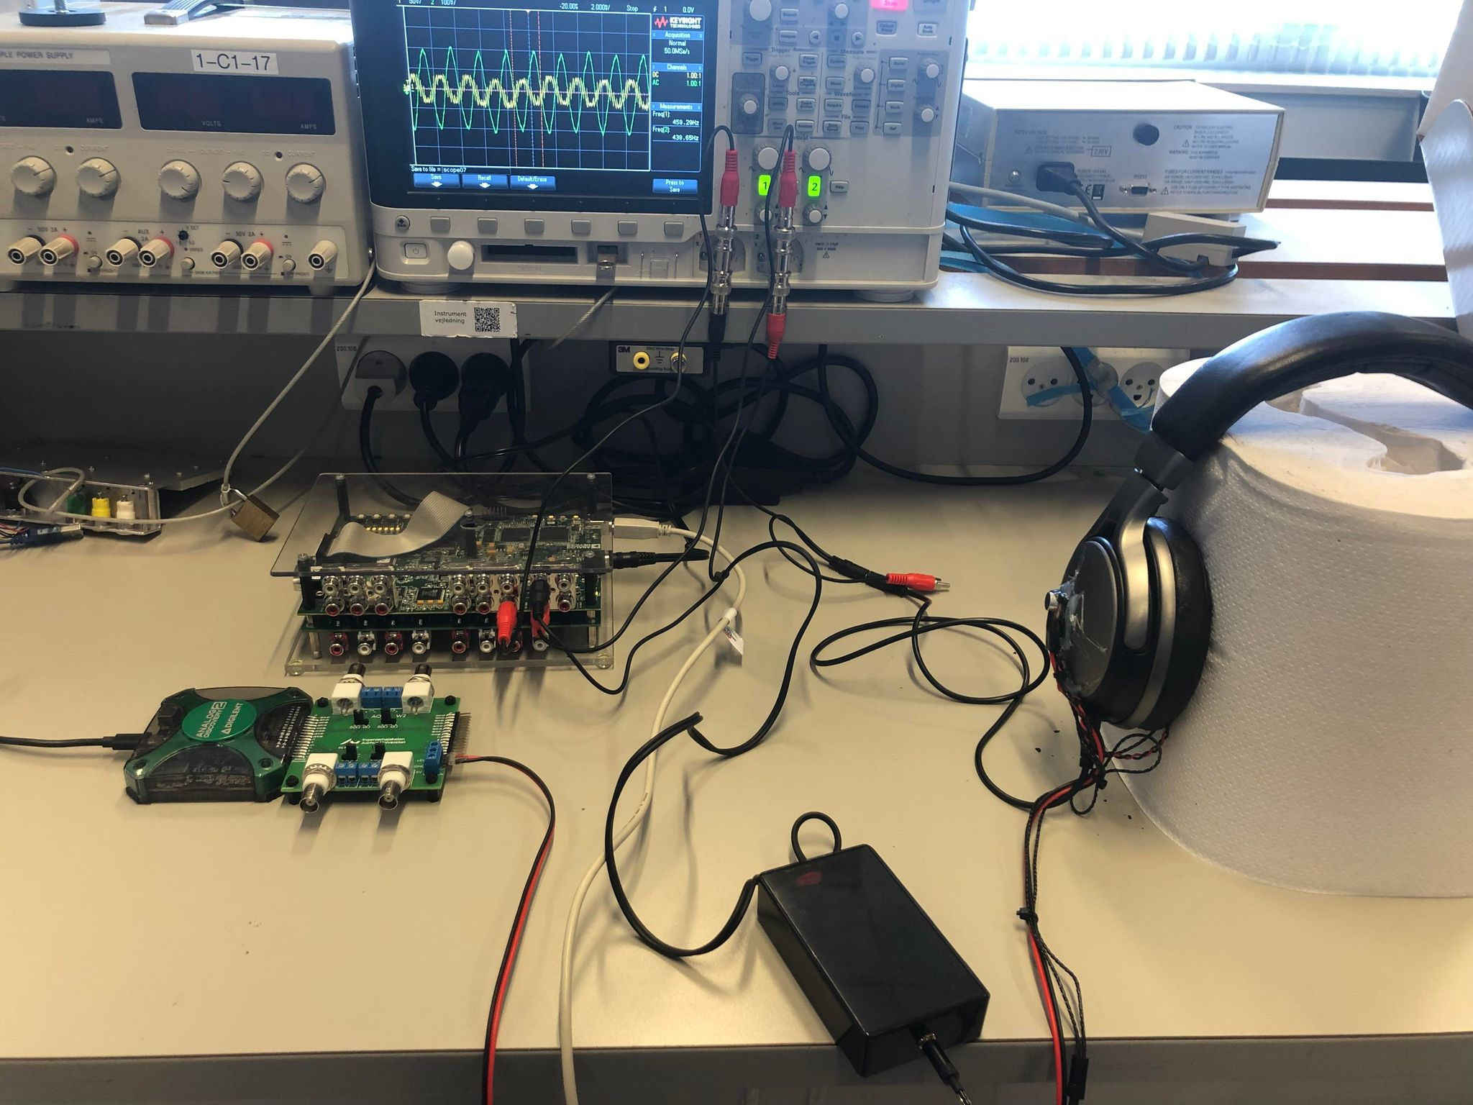
Tests/Resultater

Slide 13
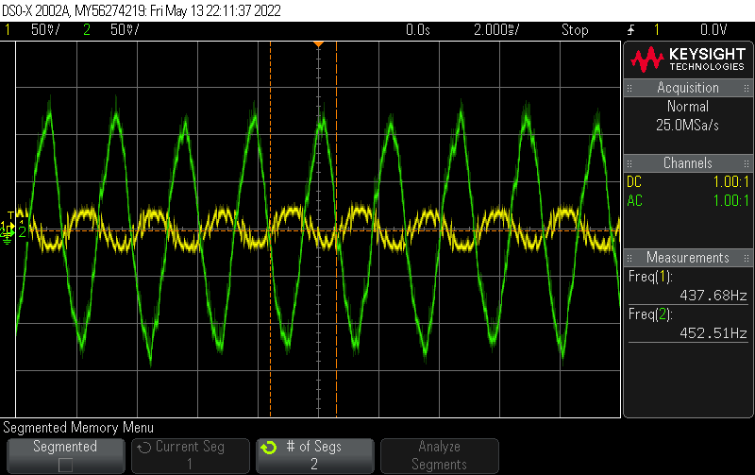
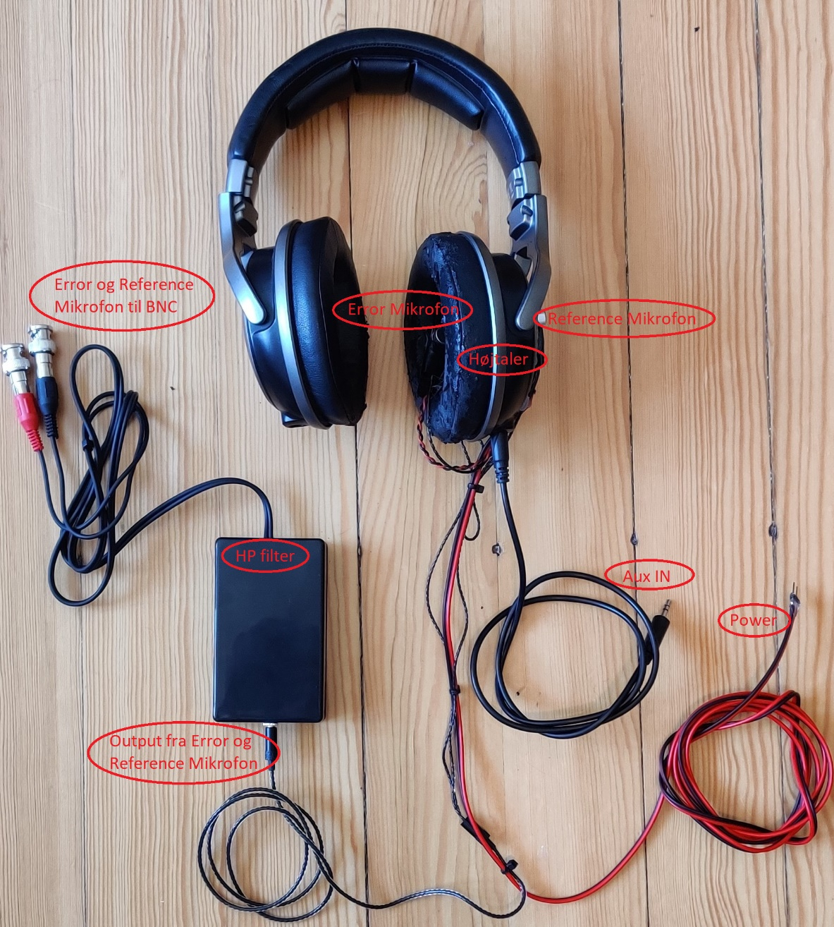
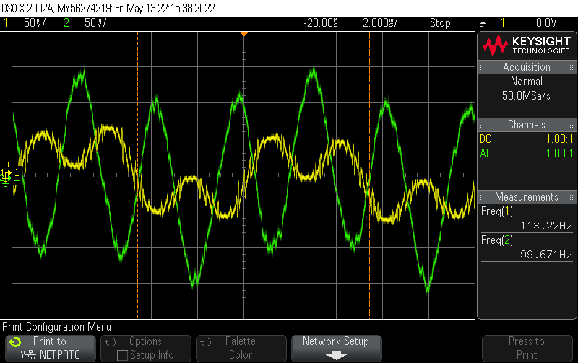
Tests/Resultater

Slide 14
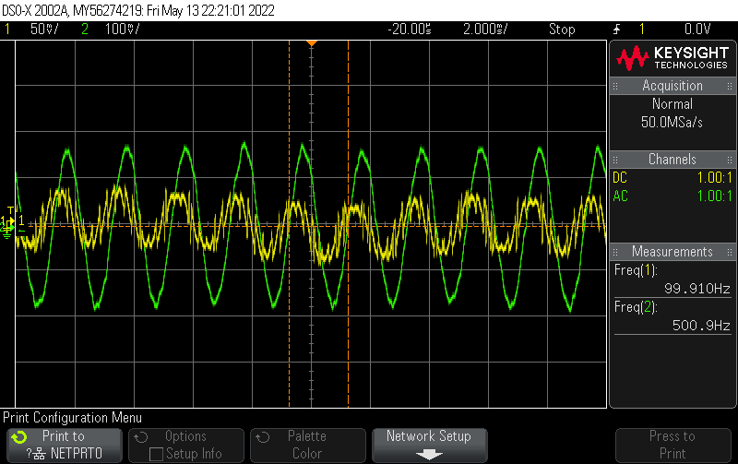
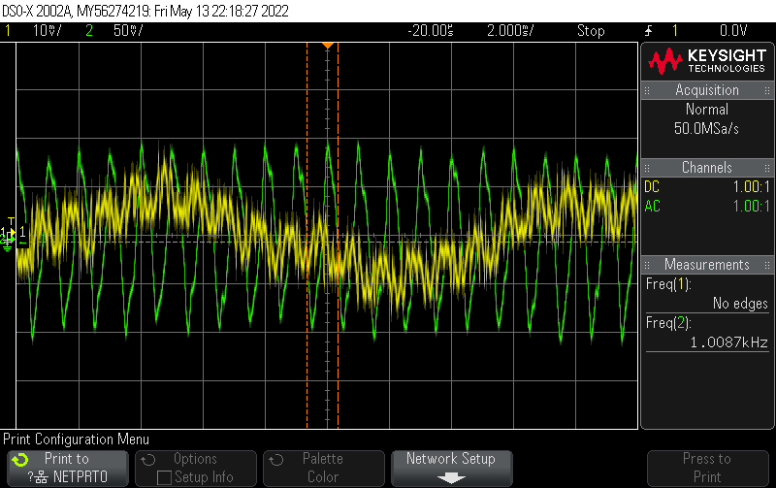
Tests/Resultater

